Slide 1
Proyecto final de base de datos
Por: Aljonis Féliz Valdez

Slide 2

LOGO

Slide 3
Historia
La creación de está farmacia surgió a partir de la necesidad de los ciudadanos de tener un lugar para comprar sus medicamentos en un lugar más conveniente y que venda productos de calidad.

Slide 4
Misión
Nuestra mision es que nuestro clientes se sientan satisfechos al comprar medicamentos de calidad . Para mejor su calidad de vida.

Slide 5
Visión
Es expandirnos a lo largo del país entero para que todos nuestros clientes disfruten del mejor servicio para su bienestar y salud .

Slide 6
valores
Respeto
Ética
Tolerancia
Paciencia
amabilidad

Slide 7
Servicios de la empresa
Venta de medicamentos.
Donación de medicamentos.

Slide 8
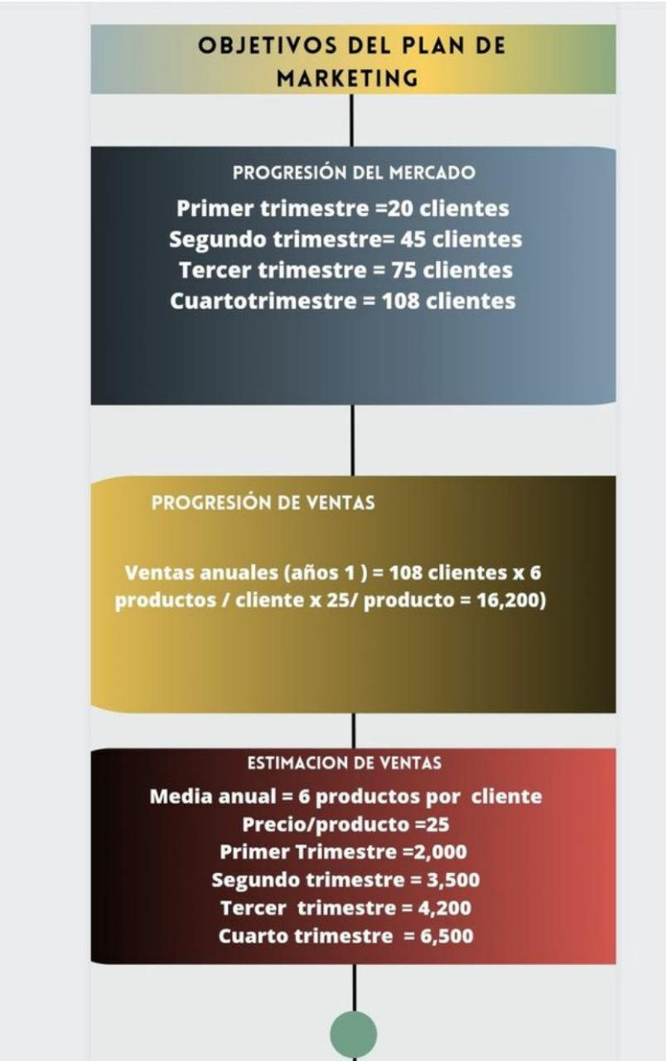

Slide 9
Sector
¿Por que ? A la hora de elegir donde se encontraría nuestra sucursal elegimos santo domingo es el centro de nuestro país así es un lugar estratégico y está al alcance de nuestros clientes también es el mejor lugar también tiene mucha demandas desde que abrimos nuestra sucursal de inmediato notamos que es la mejor opción.

Slide 10
¿Por qué elegir nuestra farmacia?
Porque contamos con medicamentos de primera con precios accesibles para todos nuestros clientes.

